Slide 1
PiGraphs:
Learning Interaction Snapshots from Observations
SIGGRAPH 2016 Technical Papers
Manolis Savva, Angel X. Chang, Pat Hanrahan, Matthew Fisher, Matthias Nießner
Stanford University

Slide 2
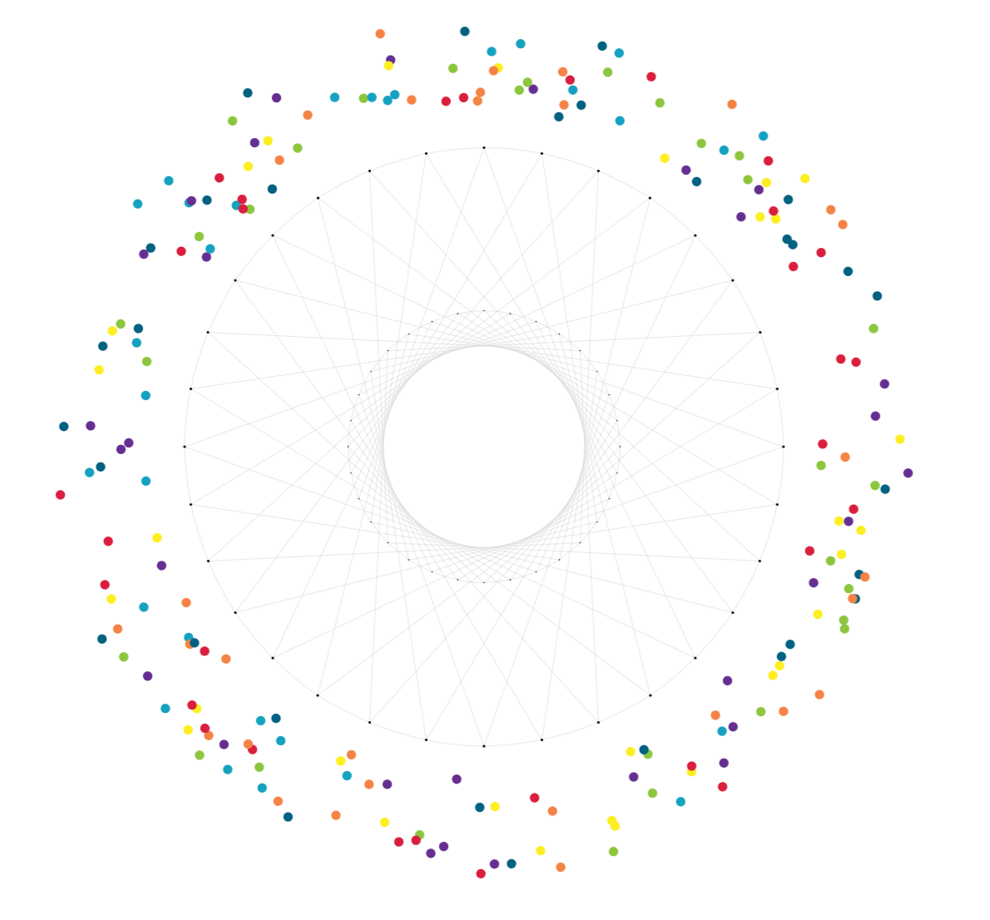
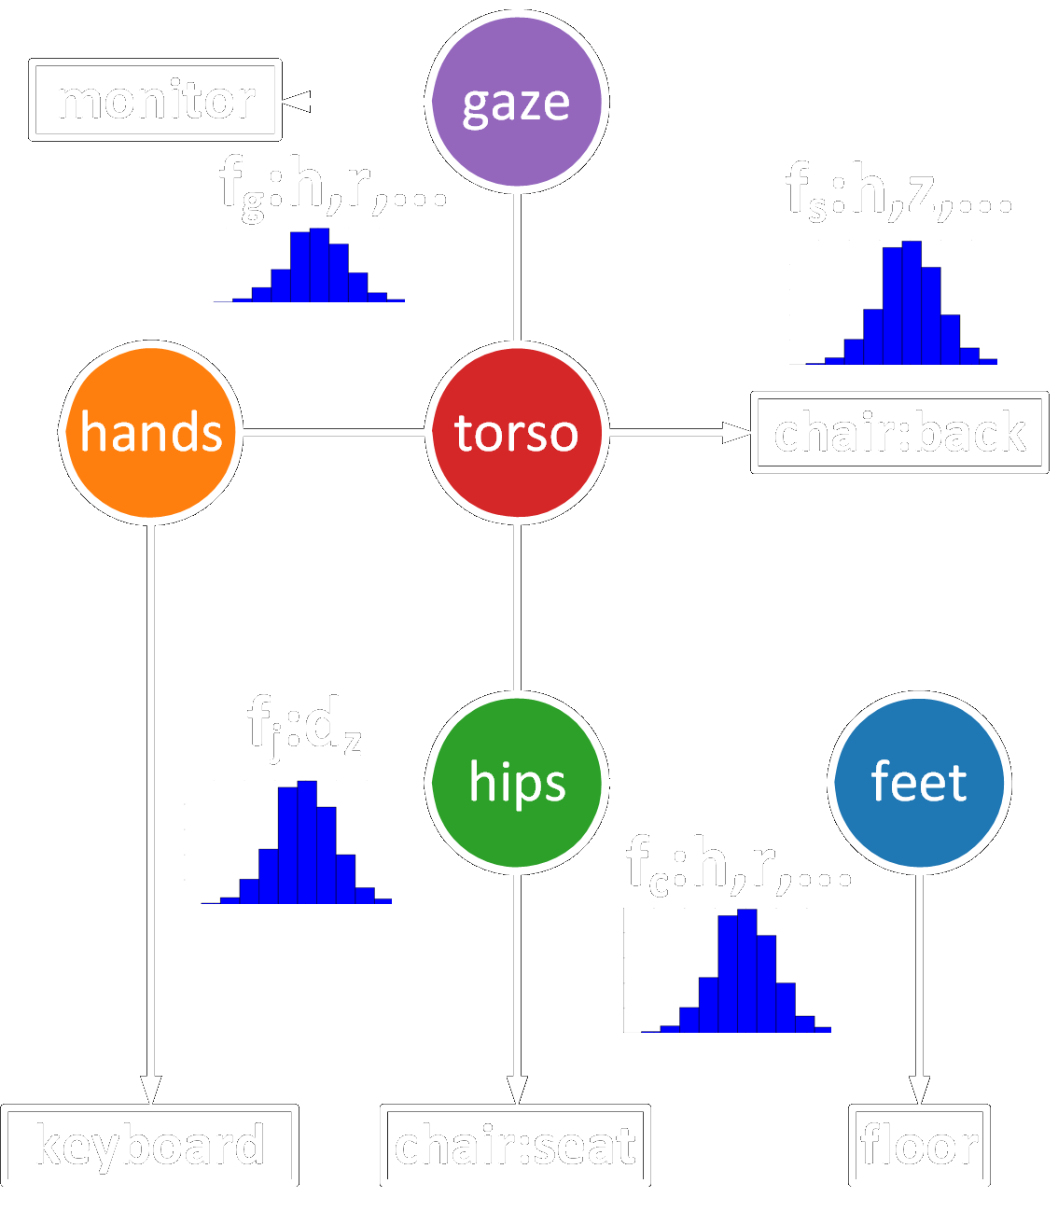
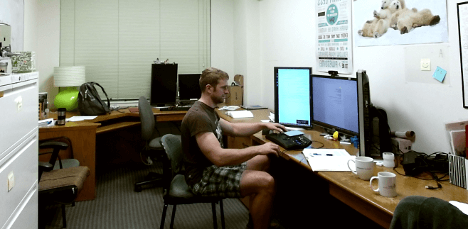
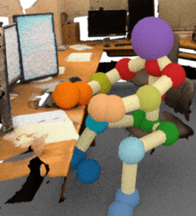
Goal Generate snapshots of people and environments by learning from real-world observations
Observe real world
Learn interactions
Generate snapshots

Slide 3
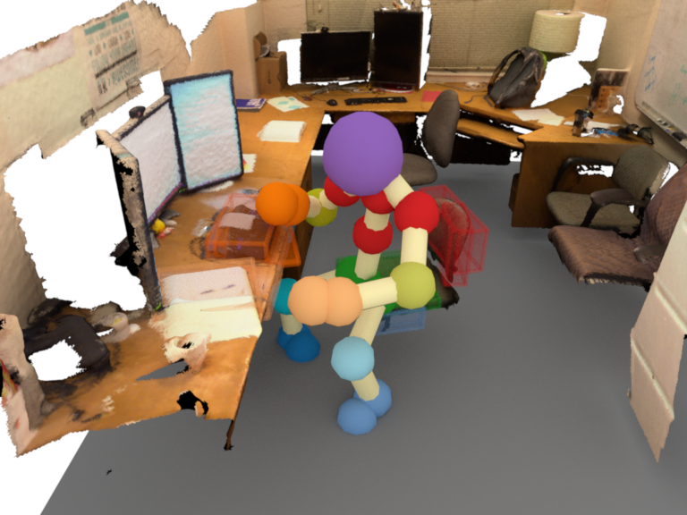
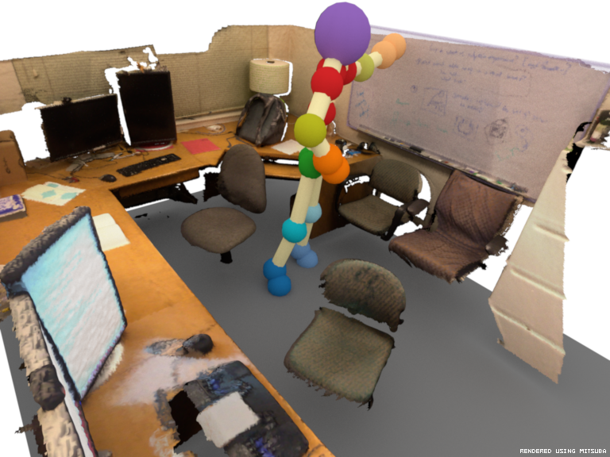
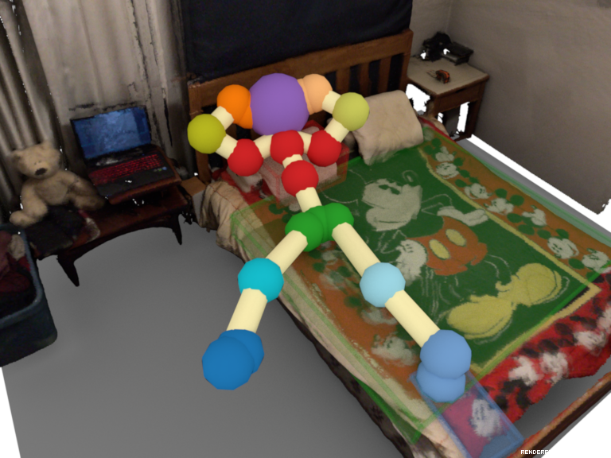
Data
30 rooms: offices, living rooms, bedrooms, …
63 videos of 5 people (~2 hrs, ~300 action observations)
Interaction labels: verb-noun pairs
sit-chair & look-monitor & type-keyboard
stand-floor
& write-whiteboard
lie-bed
Interactions in 13 verb classes: look, sit, stand, write, lean, lie, grasp, read, type, touch, switch, use, “rest feet”

Slide 4
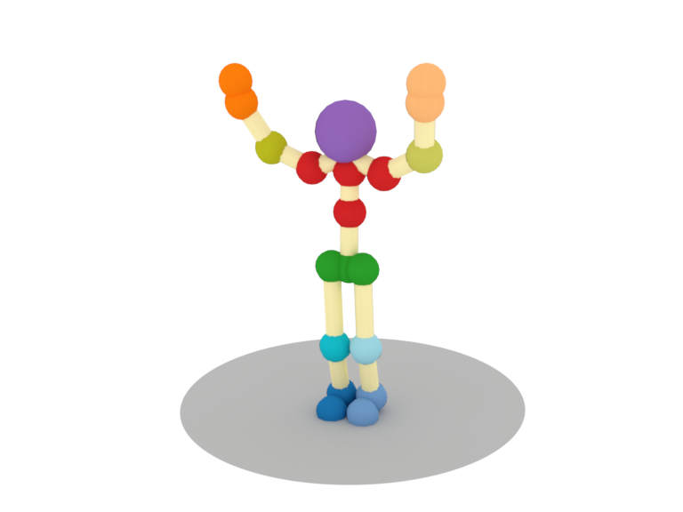
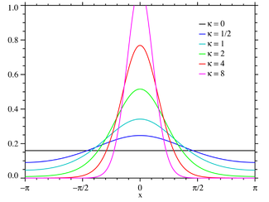
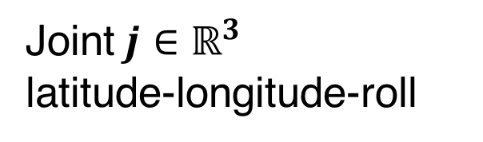
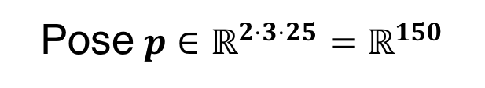
Pose priors
Joint $j∈ℝ^{3}$
latitude-longitude-roll
von Mises distributions
Pose $p∈ℝ^{2⋅3⋅25}=ℝ^{150}$

Slide 5
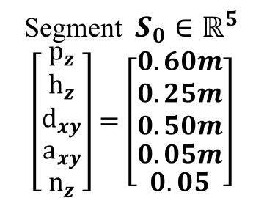



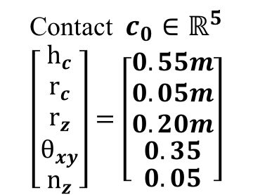



Learning
Segment $S_{0}∈ℝ^{5}$
$$\left[\begin{aligned}\begin{aligned}\begin{matrix}{\text{p}}_{z} \\ {\text{h}}_{z} \\ {\text{d}}_{xy}\end{matrix} \\ {\text{a}}_{xy}\end{aligned} \\ {\text{n}}_{z}\end{aligned}\right]=\left[\begin{aligned}\begin{aligned}\begin{matrix}0.60m \\ 0.25m \\ 0.50m\end{matrix} \\ 0.05m\end{aligned} \\ 0.05\end{aligned}\right]$$
$${\text{d}}_{xy}$$
$${\text{h}}_{z}$$
$${\text{p}}_{z}$$
monitor
sit-chair & look-monitor & type-keyboard
torso
backrest
Contact $c_{0}∈ℝ^{5}$
$$\left[\begin{aligned}\begin{aligned}\begin{matrix}{\text{h}}_{c} \\ {\text{r}}_{c} \\ {\text{r}}_{z}\end{matrix} \\ θ_{xy}\end{aligned} \\ {\text{n}}_{z}\end{aligned}\right]=\left[\begin{aligned}\begin{aligned}\begin{matrix}0.55m \\ 0.05m \\ 0.20m\end{matrix} \\ 0.35\end{aligned} \\ 0.05\end{aligned}\right]$$
gaze
torso
backrest
$${\text{z}}_{c}$$
hands
hips
seat
$${\text{h}}_{c}$$
$${\text{r}}_{c}$$
Center of Mass
key- board
feet
floor

Slide 6
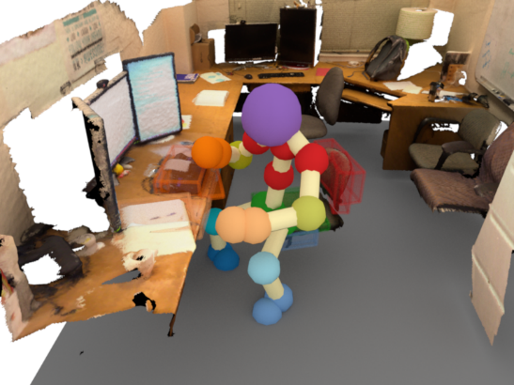
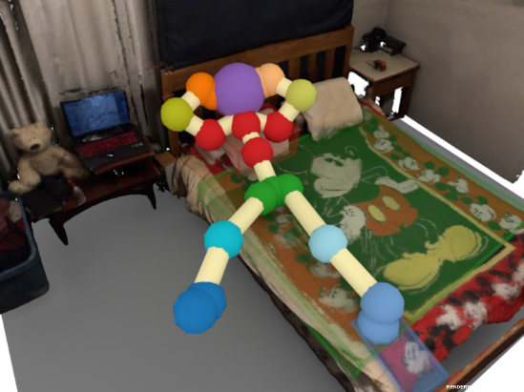



Learning
Segment
$$\left[\begin{aligned}\begin{aligned}\begin{matrix}{\text{p}}_{z} \\ {\text{h}}_{z} \\ {\text{d}}_{xy}\end{matrix} \\ {\text{a}}_{xy}\end{aligned} \\ {\text{n}}_{z}\end{aligned}\right]=\left[\begin{aligned} \\ \\ \\ \\ \end{aligned} \right]$$
…
monitor
sit-chair & look-monitor & type-keyboard
torso
backrest
Contact
$$\left[\begin{aligned}\begin{aligned}\begin{matrix}{\text{h}}_{c} \\ {\text{r}}_{c} \\ {\text{r}}_{z}\end{matrix} \\ θ_{xy}\end{aligned} \\ {\text{n}}_{z}\end{aligned}\right]=\left[\begin{aligned} \\ \\ \\ \\ \end{aligned} \right]$$
gaze
torso
backrest
hands
hips
seat
key- board
feet
floor

Slide 7




Learning
Segment
$$\left[\begin{aligned}\begin{aligned}\begin{matrix}{\text{p}}_{z} \\ {\text{h}}_{z} \\ {\text{d}}_{xy}\end{matrix} \\ {\text{a}}_{xy}\end{aligned} \\ {\text{n}}_{z}\end{aligned}\right]=\left[\begin{aligned} \\ \\ \\ \\ \end{aligned} \right]$$
Segment
$$\left[\begin{aligned}\begin{aligned}\begin{matrix}{\text{p}}_{z} \\ {\text{h}}_{z} \\ {\text{d}}_{xy}\end{matrix} \\ {\text{a}}_{xy}\end{aligned} \\ {\text{n}}_{z}\end{aligned}\right]=\left[\begin{aligned} \\ \\ \\ \\ \end{aligned} \right]$$
sit-chair & look-monitor & type-keyboard
Contact
$$\left[\begin{aligned}\begin{aligned}\begin{matrix}{\text{h}}_{c} \\ {\text{r}}_{c} \\ {\text{r}}_{z}\end{matrix} \\ θ_{xy}\end{aligned} \\ {\text{n}}_{z}\end{aligned}\right]=\left[\begin{aligned} \\ \\ \\ \\ \end{aligned} \right]$$
monitor
Gaze
$$\left[\begin{aligned}\begin{aligned}\begin{matrix}{\text{h}}_{c} \\ {\text{r}}_{c} \\ {\text{r}}_{z}\end{matrix} \\ θ_{xy}\end{aligned} \\ {\text{n}}_{z}\end{aligned}\right]=\left[\begin{aligned} \\ \\ \\ \\ \end{aligned} \right]$$
gaze
torso
backrest
…
hands
hips
seat
…
…
…
key- board
feet
floor
…
…

Slide 8
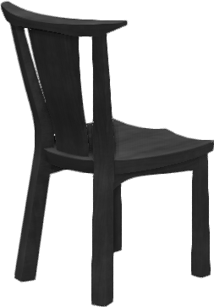
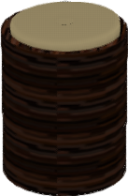

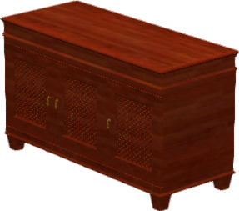
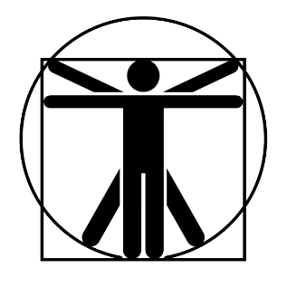



Generation
Iterative posing
watch-TV + “rest feet”-stool
3D model retrieval
0
Snapshot score given pose $J$ and model set $M$
gaze
TV
Pose sampling
1
hands
torso
TV stand
$$L_{A}\left(J,M\right)=w_{p}{L_{p}}_{A}\left(J\right)+w_{o}L_{o}\left(M\right)+w_{i}L_{i_{A}}(J,M)$$
hips
feet
pose
object
interaction
2
chair
stool
Infer interactions
3
Body part support and interactions

Slide 9
Generation
look-TV & “rest feet”-stool

Slide 10
总概
通过实际观察与RGB-D传感器收集到的相互作用，来生成一个以人为中心的PiGraphs模型，联合生成3D场景和交互姿势。
目标是通过从现实世界的观察中学习，生成人员和环境的快照。在这里我们将人体姿态和物体几何布置连接起来，通过实际观察与RGB-D传感器收集到的相互作用，来生成一个概率模型。该模型被编码为一组原型交互图（PiGraphs），这是一种以人为中心的表示形式，用于捕获3D几何图形和人体部位之间的物理接触和视觉注意联系。我们在日常交互中使用这种关于姿势和几何的联合概率分布的编码来生成交互快照，它们是人类对象交互过程中人类姿态和相关对象的静态描述。这个模型能够实现对3D内容的新颖的以人为中心的理解，并允许通过简洁的高级规范，自然语言或重构的现实世界场景约束条件联合生成3D场景和交互姿势。
通过建模人们与对象交互的方式自动生成3D交互描述。 从现实世界中收集的观测数据编码为描述人体姿势，附近物体类别以及它们与姿势的支持或注意联系的概率分布，并以特定动作为条件。 并提出了PiGraph表示法：以人为中心的基于图的表示法，它将对象和身体部分编码为节点，并将节点之间的交互作为边。

Slide 11
难点
1.该如何摆姿势？ 我们从与每个PiGraph相关的姿势分布中抽取可能的姿势。
2.这个动作在哪里发生？ 这是作为输入或PiGraph预测的输入3D场景。
3.附近有什么物体？ 一旦我们在某个位置摆出位置，我们就会使用PiGraph来预测可能的对象类别。
4.哪些身体部位与对象交互？ 它们如何相对于物体定位？
5.物体对象的位置和方向是什么？

Slide 12
应用
1、Text2Interaction
直接从文本生成交互快照。 使用斯坦福CoreNLP[Manning et al。 2014]，我们分析输入文本，提取动词 - 名词对，并将它们作为输入提供给我们的方法。 这是一个基本的方法，不处理同义词和复杂模式 - 更高级的NLP技术可用于将句子映射到一组规范化的动词 - 名词对。 另外，有了更多的数据，我们可以学习更细粒度的PiGraphs，这些PiGraphs可以对应不同的动词（例如，像“休息室”这样坐姿的细微变化）。 我们的方法可以结合到文本到场景系统中，如WordsEye [Coyne and Sproat 2001]或Chang et al。 [2014]的自动生成交互系统，无需手动定义的对象交互注释标签，这需要大量的手动工作。
2、3D Scene Analysis with Constrained Snapshots
PiGraph表示法提供了一种分析真实环境的3D重建的新方法。 通过对场景中的位置进行密集采样并评估每个位置对PiGraph的支持，我们可以找到给定交互的高可能位置。 确定位置后，我们将PiGraph锚定在最大似然位置，并使用对象排列先验预测附近体素的身份（参考地面真实体素注释）。 预测的体素然后被用作交互快照生成中的附加术语，从而约束所得到的对象排列以与扫描的场景重叠。 建模交互是场景重建和3D模型检索研究的有前途的途径。

Slide 13
为什么选择这篇文章？
1、这篇是2016年的新论文，可以看出最新的图形学的方向和成果
2、这篇论文研究的内容新颖有趣，图片也非常吸引人，让人有学习的兴趣
3、这篇论文的提供了一种分析真实环境的3D环境的新方法，提供一种新的思路

